Slide 1
Liferay Portal
Notes:
一、修改‘最大打开文件数’
1、 修改DEA节点上的agent.rb
agent.rb: /var/vcap/packages/dea/lib/dea/agent.rb
搜索 ‘fds’,在def process_dea_start方法中修改num_fds值为9000.
2、 使用root权限修改以下文件内容
/etc/security/limits.conf，增加以下内容，
* soft nproc 10240
* hard nproc 10240
vcap soft nofile 9000
vcap hard nofile 65000
root soft nofile 9000
root soft nofile 65000
* soft nofile 10240 # 控制进程的打开最大文件数
* hard nofile 10240 # 控制进程的打开最大文件数
/etc/pam.d/common-session，增加以下内容，
session required pam_limits.so
/etc/profile，增加以下内容，（该操作可选）
ulimit -HSn 10240
需要重启电脑，否则更改不会立即生效。
二、修改上传文件大小限制
当上传大文件到cloudfoundry时，文件大小超过256M，此时cloudfounry会返回413 的http 响应代码（上传文件大小超过nginx最大值）。
为了能够上传大文件，修改两个节点上的nginx.conf文件。
1、cloud controller节点上的nginx的“client_max_body_size 556M;”参数值。
文件：/var/vcap/data/jobs/cloud_controller/56.8-dev/config/nginx.conf，在http上下文中修改client_max_body_size。
http {
...
client_max_body_size 556M;
}
2、router节点上的nginx的“client_max_body_size 556M;”参数值。
文件：/var/vcap/data/jobs/router/18.5-dev/config/nginx.conf，在http上下文中修改client_max_body_size。
http {
...
client_max_body_size 556M;
}
1

Slide 2
 | Liferay Portal 基本概念
 | 开发环境搭建与开发模式介绍
 | Liferay的布局、主题、hook、ext
 | Liferay的AUI、常用组件、可配置Portlet、UI
 | Liferay的权限
 | Liferay的源码调试、标签、分类、评论等

Slide 3
 | 什么是Portal
门户（portal）:原意是指正门、入口，现多用于互联网的门户网站和企业应用系统的门户系统。
1 | 什么是Portal
公共门户
（Public Portal）
主要是指腾讯、新浪、网易等这样的门户网站，他们可服务于广泛的社会群体，为用户提供了检索、分类的个性化定制服务，这类门户被称为Public Portal。
垂直门户
（Vertical Portal）
针对某一行业构建的门户网站，包括这个行业的产、供、销等供应链以及周边相关行业的企业、产品、商机、咨询类信息的棸合平台。
企业信息门户（Enterprise Information Portal）
企业信息门户是帮助企业用户及员工能够通过统一的入口找到分布于企业内外部的各类信息资源。
例如：专注于IT领域的“中关村在线”，专注财经的“和讯网”，专注汽车的“汽车之家”等等都是典型的垂直门户。
Notes:
Portal 是基于Web 的，以“应用整合”和“消除信息孤岛”为最终目的，提供单点登录、内容聚合、个性化门户定制等功能的综合信息系统。
3

Slide 4
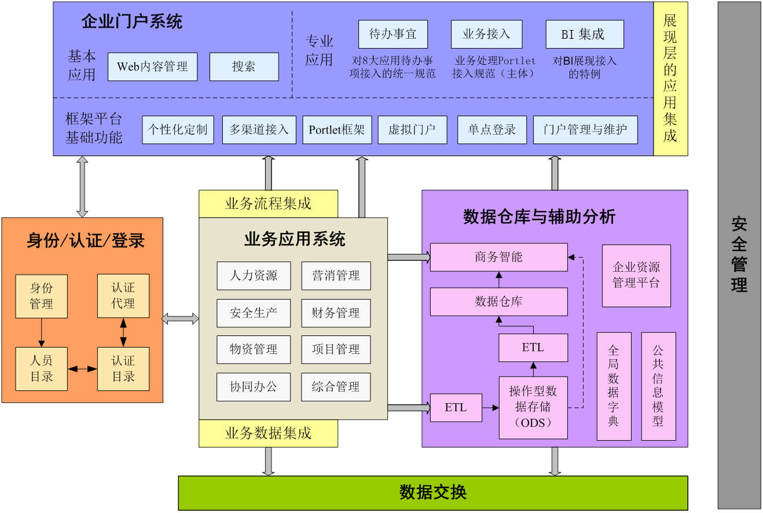
Portal在企业信息化中的定位
Notes:
Portal规范
4

Slide 5
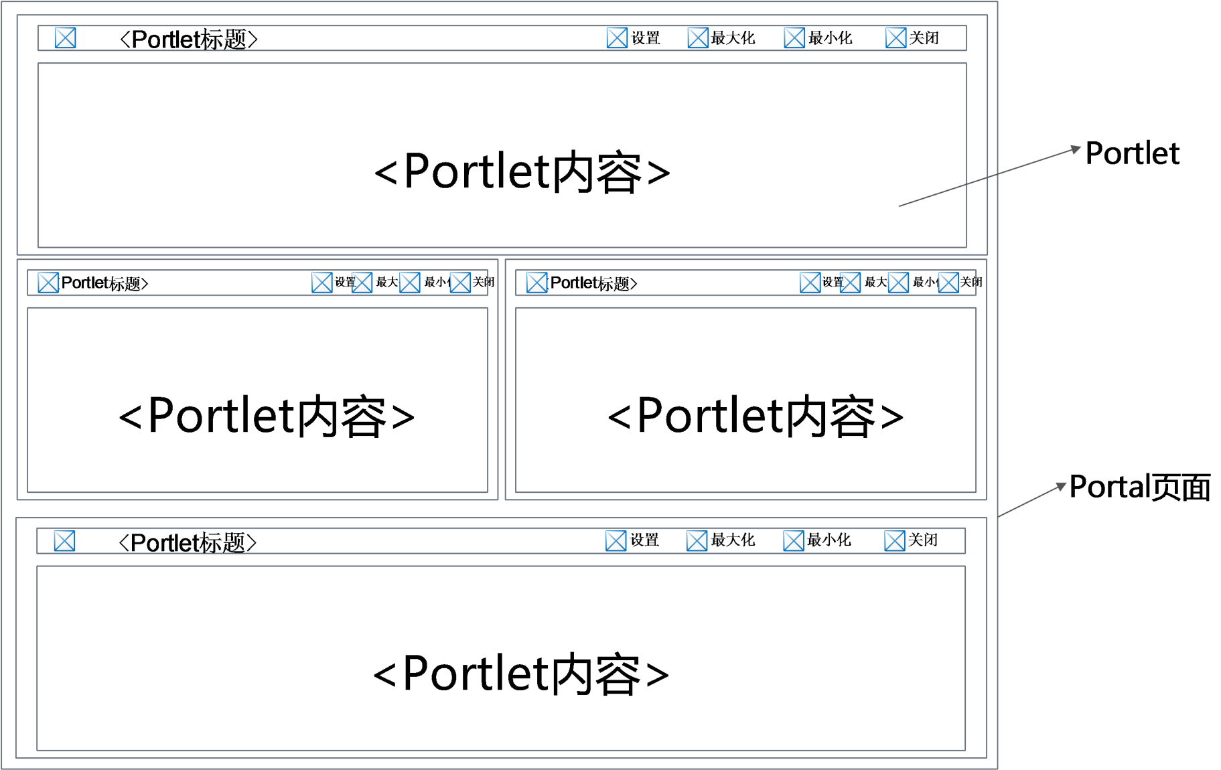
 | 什么是Portlet
Notes:
一个Portlet是以Java技术为基础的Web组件，由Portlet容器所管理，专门处理用户的信息请求以及产生各种动态的信息内容。
Portlet 为可插拔式的客户界面组件，通过组合Portlet，可以呈现为一个信息系统。
这些由Portlet产生的内容也被称为片段，而片段是具有一些规则的标记( HTML、XHTML、WML )，而且可以和其他的片段组合而成一个复杂的文件。一个或多个 Portlet 的内容聚合而成为一个Portal 网页。而 Portlet 的生命周期是由 Portlet 容器管理控制。
客户端和Portlet的互动是由Portal通过典型的请求/响应方式实现，用户会和Portlet所产生的内容互动，比如，用户提交一个表单，Portal将会接收到Portlet的请求，将这个请求处理转向到目标Portlet。这些Portlet 产生的内容可能会因为不同的使用者而有不同的变化，完全是根据用户对于这个Portlet的设置。

Slide 6
 | Portlet与Portal

Slide 7
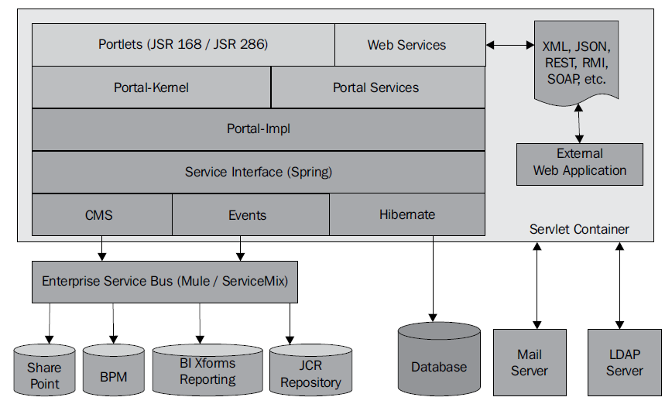
 | Liferay Portal的架构
Notes:
主要用途：企业内部的信息化系统
开箱即用的功能
在Liferay里面有许多开箱即用的功能，如博客、WIKI、内容管理、公告、论坛、日历等，这些功能在Liferay的系统里面默认配置，可以方便的快速构建内部系统。
Liferay提供完善的用户管理、组织管理、权限管理、页面管理等，在没有特殊需求的情况下，可以在不编码或做少量二次开发的情况下构建完整的应用系统。
容易安装与使用
Liferay拥有直观的用户界面，可以拖拽的形式进行系统的配置维护等，非常方便的构建系统，在Liferay的安装也是非常简单，将Liferay的绑定的Tomcat解压即可使用，没有繁琐的配置、安装过程等，即可轻松的构建一个内部系统。
开源免费
可以免费的从Liferay的官方网站上下载得到最新版本的Liferay，不需要支付任何费用。同时Liferay是一个开源Portal框架，任何人都可以下载查看Liferay系统的源代码，这就意味着：
如果发现Liferay的一些功能不能满足自己的需求，想要调整部分功能，我们可以自己调整。
开源意味着有许多开发人员来学习浏览Liferay的源码，尽力使他变的更好，并可以将这些好的想法合并到Liferay主代码里面去。
开发人员可以非常方便的创建插件工程，通过二次开发添加一些Portal本身不具备的功能特点。
官方的持续更新成长
Liferay本身的设计可以支持大量的用户访问。Liferay本身的一些特点（站群、站点、实例等）也使他特别适合大型的企业。Liferay的国际化配置做的也非常良好，可以适应多语言的。
Liferay官方正在不断的升级维护Liferay，可以获得官方的更新维护，代码中的bug会有官方来不定期的更新处理，减少开发成本与风险。
与其他系统的方便集成
Liferay的本身的设计和Portal的特性，使他可以方便的与第三方系统进行集成，如CAS、LDAP等做SSO，一些其他基于Portal标准构建的系统。
基于标准技术构建
Liferay基于许多流行的标准技术来构建整个平台，包括但不限于：
基于JAVA技术:Java是世界上最流行的编程语言，一次编译到处运行的特性，有超过10亿台的计算机设备安装有Java程序，我们很容易的到到Java程序员来定制化Liferay。
基于流行的技术组件：无论使用任务软件，都不可避免的遇到BUG，Liferay使用业界流行的测试组件来降低bug的可能性，Liferay使用以下流行的技术组件：Apache ServiceMix, Mule, ehcache, Hibernate, ICEfaces, Java J2EE/JEE, jBPM, Intalio | BPMS,JGroups, Alloy UI, Lucene, PHP, Ruby, Seam, Spring and AOP, Struts 和Tiles, Tapestry, Velocity, 和 FreeMarker.
使用标准协议与其他系统协作：Liferay使用以下协议与其他系统进行协作通信，AJAX, iCalendar, and Microformat, JSR-168, JSR-127, JSR-170, JSR-286 (Portlet 2.0), JSR-314 (JSF 2.0), OpenSearch, Open platform with support for web services (including JSON, Hessian, Burlap, REST, RMI, and WSRP), WebDAV, and CalDAV.
Alloy UI: 支持 HTML 5, CSS 3, and YUI 3。
支持Apache Ant 和Maven:Liferay的构建工具使用的Apache的Ant，同时支持maven。
Liferay使用了这众多的技术，但是不必担心学习困难，在Liferay里面可以非常方便的使用这些技术，大部分时候都不需要深入的去了解这些技术，甚至不会感觉到这些技术的存在。

Slide 8
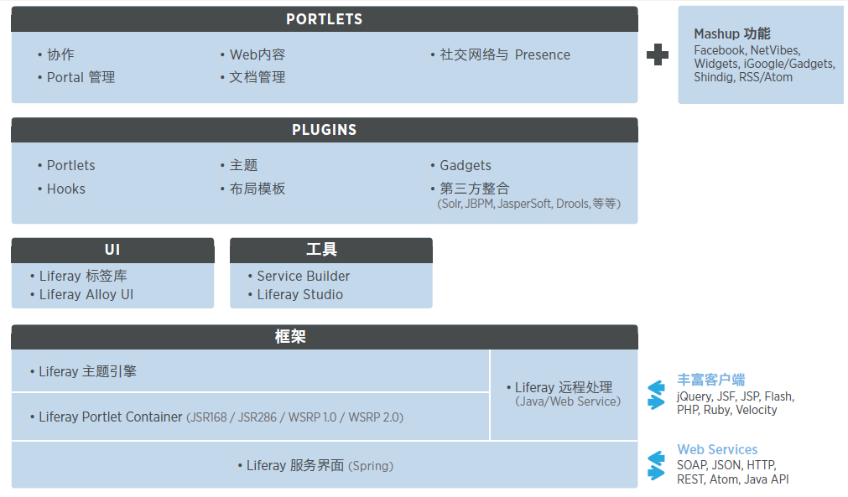
Portlets与框架

Slide 9
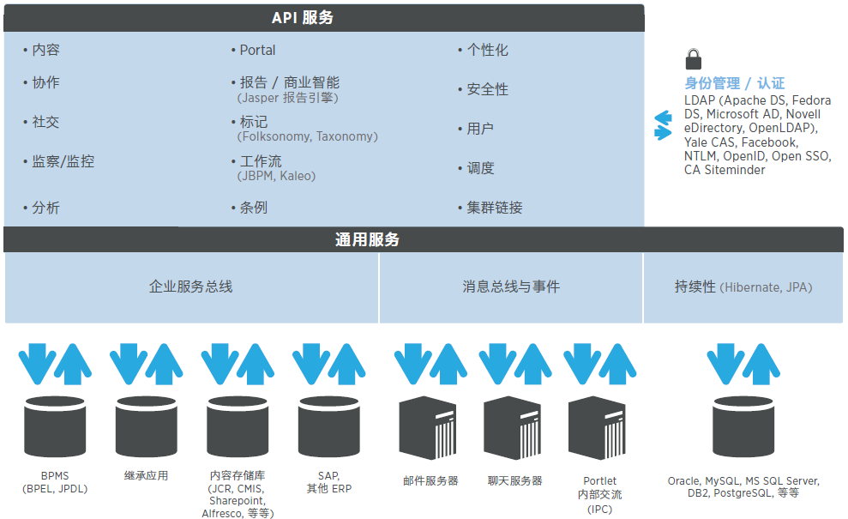
API与通用服务

Slide 10
 | Liferay 后台管理
Liferay的启动、部署
用户、组织机构的管理
页面的配置管理
Portlet的常用操作及管理方法
站点模板/页面模板
FriendlyUrl
插件配置
常用配置（logo、portal属性等）

Slide 11
 | 开发环境搭建与开发模式介绍
名称及版本 | 文件名 | 用途 | 备注
Liferay IDE | eclipse_Liferay_IDE_1.6.1.v201211020947-win32-x86_64.zip | Liferay Eclipse开发工具
LiferaySDK | liferay-plugins-sdk-6.1.1-ce-ga2-20120731132656558.zip | Liferay插件开发包
Liferay Tomcat | liferay-portal-tomcat-6.1.1-ce-ga2-20120731132656558.zip | 绑定Liferay的Tomcat包
Liferay源代码 | liferay-portal-src-6.1.1-ce-ga2-20120731132656558.zip
JDK 1.6+ | Jrockit或者hotspot
Oracle | 10/0.20 | 数据库

Slide 12
Liferay开发需要掌握的技能
基础
熟练掌握JSP开发，JSP运行过程、工作原理、内置对象、EL表达式、JSTL等
熟练掌握Java基础，熟悉面向对象，理解封装，数组、集合对象等
进阶
熟悉Spring/hibernate，理解Spring的基本工作原理，理解hibernate的封装原理、HQL的基本使用
主题
熟练掌握CSS/JS：能够将美工设计的界面原型通过CSS/JS等写出HTML的效果。
熟悉velocity ：能够了解基础的velocity的使用、对象的调用、循环的使用等
熟悉Portlet工作原理，理解Portlet的工作流程，能够明白在什么样的情况下使用什么样的Portlet
了解Liferay API/标签，了解actionURL、renderURL、resourceRequest等和Liferay的一些常用API
熟悉Liferay的常用组件，弹出层、索引、工作流、权限、评分、评论等的使用
高级
Hook:能够熟练掌握Liferay的HOOK工程的使用，并能够根据自己的需求去覆盖调整Liferay的一些源码
Ext:：能够理解并明白ext的工作原理，根据情况覆盖Liferay源码
Liferay源码：阅读Liferay的源码，能够明白Liferay整体的工程结构与代码结构
熟悉theme/布局：了解Liferay的theme和TPL的基础使用

Slide 13
开发模式简介
Portlet
HOOK
EXT
做Liferay开发选择的项目，一般我们说的Liferay插件工程，通常都是指的Portlet工程。他的结构和内容和普通的WEB工程区别不大。
Liferay的Hook是什么东西呢？这个单词中文可以翻译成钩子。是用于重写或覆盖Liferay的一些默认方法或页面。为开发提供了一种在不直修改Liferay核心源码的情况下修改Liferay核心功能的方法。
扩展工程的开发方法是Liferay早期版本推荐的开发方法，从5.x版本之后对ext开发模式逐渐不再推荐，主要使用Portlet的开发方法。扩展开发可以继承Liferay的Portal的大部分接口方法，而Portlet里面可以使用的接口方法均是Services包里面暴露的API。但是和Liferay的核心工程耦合太大，当Liferay的版本升级时对Ext工程的影响太大，基本需要重新修改。所以一般不推荐使用Ext模式。
Layout
布局模板，Liferay的布局是可以定制的，如一个页面中是两栏式还是三栏式，每个栏里面又有几行等等，可以使用此模式进行快速开发。
Theme
主题包。Liferay IDE提供的可以帮助开发人员、设计人员快速开发Liferay主题包的功能，通过此模式提供的向导工具等，为主题包的开发大大的提供了便利。

Slide 14
 | HelloWord Portle
Portlet工程的创建
工程结构解析
ANT部署/war包原理
Portlet的添加/卸载、生命周期
添加Portlet到控制面板
Portal的常用API
CSS/JS的引用

Slide 15

 | Portlet的模式
Portlet Modes
Liferay Portlet Modes
此模式为Portlet的标准模式，是在JSR规范里面定义的，Liferay Portal对这三个模式提供完全的支持
此模式为Liferay对于JSR的portlet规范进行的扩展，不属于标准规范，Liferay认为上面的三种模式在某些情况下不能完全满足需求，所以对这个模式进行了扩充
Notes:
在浏览这个Portlet 模式里，所被期望要提供的功能是产生标记语言来表现此时 Portle的状态。 举例来说， Portlet 的 浏览 模式可以包含一个或多个画面让使用者可以浏览与互动， 或是一些不需要与使用者互动的静态内容。
在编辑这个Portlet 模式里， Portlet 需要提供内容和逻辑来让使用者定制 Portlet的行为。典型的说， 编辑模式的 Portlet 会设定或更新 Portlet 的参数设定值。
在帮助这个模式里，Portlet 应该提供有关这个 Portlet 的帮助信息。这个帮助信息可以是有关这个 Portlet 的简单且条理清楚的视窗说明或是详细的说明整个来龙去脉。所有的Portlet 并不需要都提供帮助这个模式。
一个 Portlet 可以根据窗口状态来决定在一个页面里该占多少空间。 当调用一个Portlet 时， Portlet 容器 需要告诉该 Portlet 目前的窗口状态。 此时 Portlet 可以根据窗口状态来决定它该对多少信息作处理。 在处理请求的过程中， Portlet 可以通过程序的方式来改变窗口状态。
Portlet的标签
<portlet:defineObjects>
<portlet:renderURL>
<portlet:actionURL>
<portlet:param>
<portlet:namespace>
<liferay-theme:defineObjects />

Slide 16
 | Portlet的标签
<portlet:defineObjects>
<portlet:renderURL>
<portlet:actionURL>
<portlet:param>
<portlet:namespace>
<liferay-theme:defineObjects />
Notes:
在浏览这个Portlet 模式里，所被期望要提供的功能是产生标记语言来表现此时 Portle的状态。 举例来说， Portlet 的 浏览 模式可以包含一个或多个画面让使用者可以浏览与互动， 或是一些不需要与使用者互动的静态内容。
在编辑这个Portlet 模式里， Portlet 需要提供内容和逻辑来让使用者定制 Portlet的行为。典型的说， 编辑模式的 Portlet 会设定或更新 Portlet 的参数设定值。
在帮助这个模式里，Portlet 应该提供有关这个 Portlet 的帮助信息。这个帮助信息可以是有关这个 Portlet 的简单且条理清楚的视窗说明或是详细的说明整个来龙去脉。所有的Portlet 并不需要都提供帮助这个模式。
一个 Portlet 可以根据窗口状态来决定在一个页面里该占多少空间。 当调用一个Portlet 时， Portlet 容器 需要告诉该 Portlet 目前的窗口状态。 此时 Portlet 可以根据窗口状态来决定它该对多少信息作处理。 在处理请求的过程中， Portlet 可以通过程序的方式来改变窗口状态。

Slide 17
 | Portlet之间的通信方式
Portlet之间的通信机制 | 什么时候使用
PortletSession | 当portlet在同一个Portlet Application或者Portal Server支持在不同的PortletApplications之间共享session数据
Public render parameters | 如果需要在不同的Portlet applications之间传输简单的String类型的字符串值。
Portlet events | 如果需要在不同的Portlet Applications之间传输复杂的数据格式或者对象数据的时候。
通过URL传参 | 当portlet在同一个Portlet Application或者Portal Server支持在不同的PortletApplications之间传递数据
Notes:
通过URL传参
HttpServletRequest request = PortalUtil.getHttpServletRequest(renderRequest);
String articleId = PortalUtil.getOriginalServletRequest(request).getParameter("articleId")

Slide 18
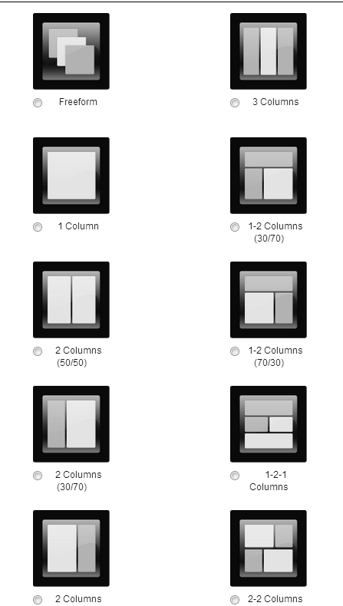
 | Liferay的布局
布局模板的作用
定义页面的大概的布局结构（此结构可以使用CSS进行详细控制）
方面的管理portlet所在页面中的位置
如果页面使用布局模板被删除，则页面不能正常显示

Slide 19
 | Liferay的主题
创建工程
使用Liferay IDE的主题创建向导，创建一个Theme工程
复制代码
在_diffs/css目录下面创建custom.css文件（或者将css/custom.css复制过来）
将template下面的navigation.vm和portal_normal.vm复制到_diffs/template目录下面
调整模板和CSS
查看portal_normal.vm和navigation.vm的页面结构和我们效果图的差异，修改成效果图一样的结构
将相应的CSS内容复制或者写在custom.css的文件里面
在_diffs目录下面创建css、images、js、template等目录
Notes:
可以让某一个站点使用一个主题
可以让一个页面使用一个主题
可以让多个站点使用同一个主题

Slide 20
 | Liferay的Hook
覆盖源程序JSP
扩展语言包
修改门户的属性配置参数
可以通过Hook来修改覆盖源代码中的相应的JSP文件
Liferay中有些中文翻译不够准确，可以使用Hook来进行修改扩展
Liferay中很多配置参数放在Portal.properties里面，可以使用Hook覆盖相应的参数
覆盖Liferay中Service里面的方法
Liferay的核心工程中有许多Service层的方法，可以通过此Hook来进行覆盖
添加或者修改Struts Action
Liferay的核心都是使用Struts 1，可以通过hook来覆盖或者修改Liferay核心功能的这些Action层的代码
覆盖事件处理程序
如程序启动事件（application.startup.events）、登录注销事件（login.events.pre、login.events.post）、session的创建销毁事件等
Notes:
Liferay Hook工程
Liferay的HOOK工程是提供一种在不直接修改Liferay源码的基础上，对Liferay核心功能进行覆盖的方法。

Slide 21
 | Liferay的Ext 开发
Ext插件开发模式
Ext插件开发模式
优点：可以更方便的调用一些Liferay的核心API，更方便的扩展Liferay
缺点：与Liferay的核心耦合度太式，在后续的升级过程会造成麻烦
普通插件开发模式
普通插件开发模式
优点：与Liferay的耦合较小，方便后续扩展升级、维护
缺点：一些Liferay的核心API调用不到，如果想对Liferay进行深度扩展不理想
除非是其他几种开发模式不能满足需求，或者是需要对Liferay本身进行大量修改时，考虑ext开发模式，一般不推荐使用此模式
Notes:
Liferay Hook工程
Liferay的HOOK工程是提供一种在不直接修改Liferay源码的基础上，对Liferay核心功能进行覆盖的方法。

Slide 22
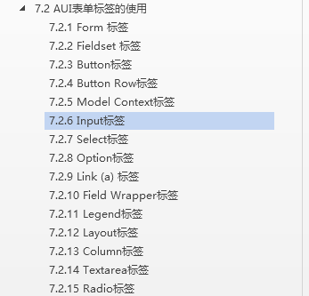
 | Liferay的常用组件-AUI的标签
http://alloyui.com/versions/1.7.x/rosetta-stone/

Slide 23
 | Liferay的常用组件
弹出层
文件上传
调度
自定义字段
AJAX

Slide 24
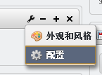
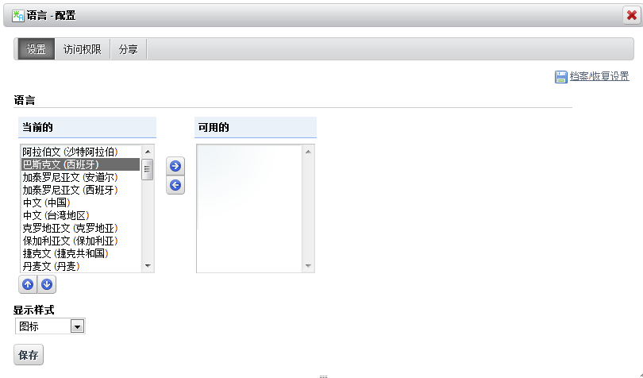
 | Liferay的可配置Portlet

Slide 25
 | Liferay的权限

Slide 26
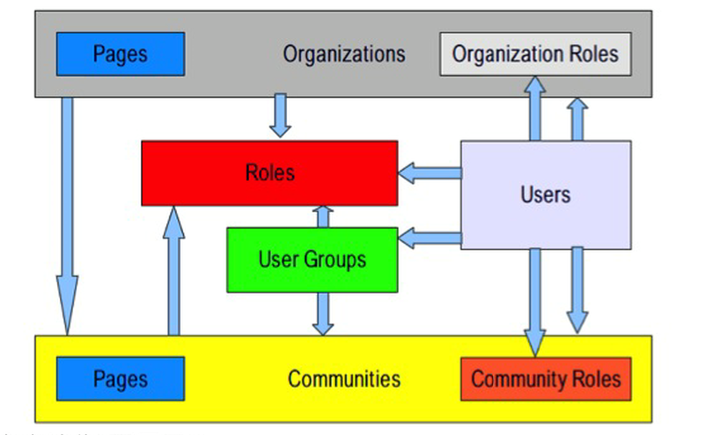
 | Liferay的权限
*箭头可读作可属于
Notes:
各部分的关系

Slide 27
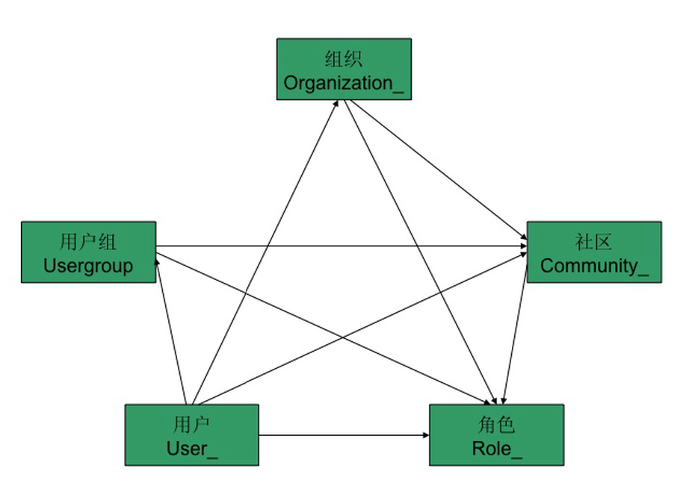
 | 各部分的关系

Slide 28
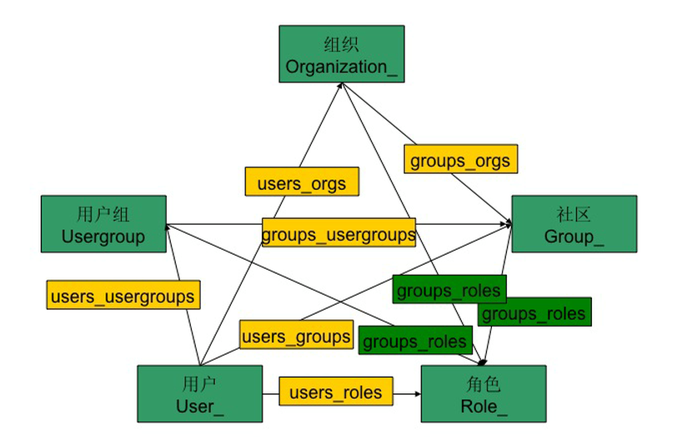
 | 关系的数据表存储

Slide 29
 | 权限
资源
权限
权限是在资源上面的动作控制，如果View权限在某一个Portlet上面，则是表示拥有查看某一个Portlet的权限
如对一个资源的查询、编辑、修改、删除等都是在这个资源的上的动作
Portlets：我们开发的portlet或者Liferay自带的Portlet（文档管理、公告、博客、WIKI）
Java类：例如每一个实体类，如user、group，及这些实体产生的数据，如一个公告信息、一篇博客信息
文件：如一张图片、一个文档、一个视频等
一个字段：如添加的自定义字段的具体的一个字段等
其他：一个社区、一个站点、一个用户等

Slide 30
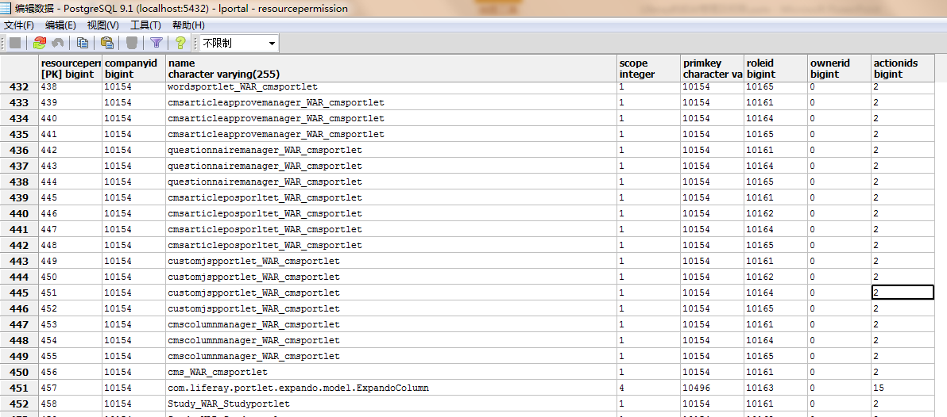
 | 资源权限表
Name:资源对象的描述，如果资源描述的是一个portlet对象，则为这个portlet对象的portletId.如果是一个class, 则为带包名的class全名称
Scope:权限的作用域
Primkey:资源的ID
Roleid:角色id
Ownerid:资源的创建人的用户id
Actionids:这里的actionids为resourceaction表里面的bitwisevalue的值的相加之和

Slide 31
 | 权限定义步骤
1. 定义所有的资源和他们的权限。 2. 在权限系统中注册在第一步中定义的所有的资源。 3. 对资源分配必要的权限。 4. 在程序中需要使用资源的地方先判断权限。

Slide 32
 | Liferay的源码调试、标签、分类、评论等
1、打开liferay的源码目录，找到app.server.properties文件。
2、将些文件复制一份，重命名为app.server.｛username｝.properties的文件，其中的{username}为当前系统的帐号名称。如我的系统帐号是huqiwen，则将其命名为app.server.huqiwen.properties即可。具体的可以打开CMD，以里面显示用户名为准。如下图：
3、打开此文件，找到app.server.parent.dir=${project.dir}/../bundles。将后面的${project.dir}/../bundles替换为下载的绑定Liferay的Tomcat的路径，如我的为E:/code/liferay6.1/liferay-portal-6.1.1-ce-ga2，则修改后的地址为： app.server.parent.dir=E:/code/liferay6.1/liferay-portal-6.1.1-ce-ga2。注意：从地址栏里面复制的地址为正斜杠，请修改成反斜杠。

Slide 33
 | Liferay的标签、分类、评论等
参考官方文档
http://www.liferay.com/zh/documentation/liferay-portal/6.1/development/-/ai/-asset-framewo-1

